Slide 1


السنة الثانية
قادة اللياقة البدنية
دليل المنسق
يناير 2026

Slide 2
قائد اللياقة البدنية
دليل المنسق
يوفّر هذا الدليل للمنسق مخططًا إرشاديًا حول كيفية تقديم دورة تدريب قائد اللياقة البدنية للسنة الثانية وقيادتها، بالاستفادة من عرض الشرائح التقديمي وكتيّب المشاركين.
إذا كنت تبحث عن موارد تساعدك على التحضير لتقديم التدريب عن بُعد وقيادته، يمكنك العثور عليها هنا.
يمكن تعديل أوراق العمل، والعرض التقديمي، وهذا المورد بما يتناسب مع تقديم التدريب عبر منصات إلكترونية مثل Zoom أو واتساب أو فيسبوك، أو بالحضور.
يُرجى التأكد من إتمام الإجراءات التالية للتحضير المسبق لكل جلسة تدريبية:
مراجعة هذا الدليل الإرشادي الخاص بالمنسق والعرض التقديمي المصاحب له بعناية.
مراجعة أوراق العمل واستكمال كل نشاط بنفسك بغرض الإلمام به والاستعداد لتقديم أمثلة توضيحية. التفكير أيضًا في المعلومات التي يمكنك إضافتها بناءً على منظورك الخاص بالبرنامج.
إجراء جلسة تدريبية تجريبية بحضور كافة المنسقين، مع التأكد من استعراض كل شريحة من العرض التقديمي.
تقديم الملاحظات لبعضكم بعضًا.
إجراء جلسة تدريبية ثانية لمراجعة العرض التقديمي بالكامل.
إرسال أوراق العمل وتعليمات الجلسة إلى المشاركين قبل أسبوع أو أسبوعين من موعد التدريب. يُوصى بدعوة قادة اللاعبين لمراجعة جميع الموارد المتاحة بهدف الإلمام بالمحتوى التدريبي.

Slide 3
نظرة عامة على البرنامج التدريبي
الموضوع | الوصف | الوقت المُقدّر
الدرس الأول: مراجعة السنة الأولى مسؤوليات قائد برنامج اللياقة البدنية ممارسة تمارين الإحماء والتهدئة التواصل | مراجعة الخطوات السليمة لتنفيذ تمارين الإحماء والتهدئة بحث وسائل متنوعة لتوصيل النصائح الصحية بشكل فعّال استعراض مهارات التواصل الفعّال والنصائح المرتبطة بها عرض أبرز النجاحات والتحديات التي واجهها الطلبة في دورهم كقادة للياقة البدنية | ساعة واحدة
الدرس الثاني: الاستعداد الذهني ليوم المنافسة العناية الذاتية للقادة الرسائل التحفيزية الفعالة تمارين التنفس والإطالة | مناقشة استراتيجيات العناية الذاتية التي ينبغي أن يتحلى بها القائد الفعّال التعرف على أساليب الرسائل التحفيزية الفعّالة التي تعزز تركيزك الذهني وتُسهم في رفع جاهزية فريقك التدرب على التنفّس أثناء أداء تمارين الإطالة | ساعة واحدة

Slide 4


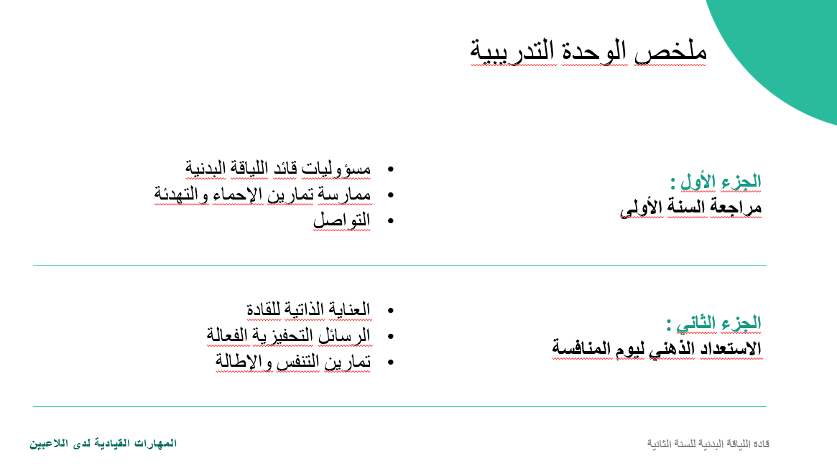
التحضير | الوصف | الشريحة
الموضوع الترحيب والتعارف الوقت: 8 دقائق قائد الجلسة: | الترحيب بالمشاركين تقديم المنسقين مرحبًا بالجميع! مرحبًا بكم في تدريب قادة اللياقة البدنية للسنة الثانية! عرّف نفسك. في البداية، أحب أن يقدّم كل واحد منكم نفسه، ويشاركنا اسم رياضته المفضلة، وما أكثر شيء يُحبّه في كونه قائدًا للياقة البدنية. يعرّف كل شخص بنفسه.
الموضوع الغاية من برنامج تدريب قادة اللياقة البدنية في سنته الثانية الوقت: دقيقة واحدة قائد الجلسة: | لكي تصبح لاعبًا متميزًا، عليك الالتزام بالبرنامج الصحي. يعتمد تبنّي نمط حياة صحي على توفر المعرفة والمهارات والدعم، إلى جانب الالتزام المستمر بالسلوكيات الصحية على المدى القصير والطويل. تهدف دورة تدريب قادة اللياقة البدنية للسنة الثانية إلى مراجعة ما تعلمته في التدريب السابق، والاحتفال بإنجازاتك، ومعالجة أي تحديات قد تواجهها، بالإضافة إلى إدماج مفهوم "الاستعداد الذهني ليوم المنافسة" ضمن أدوارك ومسؤولياتك كقائد للياقة البدنية!
الموضوع ملخص الوحدة التدريبية الوقت: دقيقة واحدة قائد الجلسة: | تنقسم دورة تدريب قادة اللياقة البدنية في سنتها الثانية إلى درسين: مراجعة السنة الأولى الاستعداد الذهني ليوم المنافسة سيستغرق إكمال هذه الدورة التدريبية نحو ساعتين. سنتوقف لأخذ استراحة بين الجزء الأول والجزء الثاني. هيا نبدأ!

Slide 5


التحضير | الوصف | الشريحة
الموضوع الجزء الأول: مراجعة السنة الأولى الوقت: دقيقة واحدة قائد الجلسة: | الآن، دعونا نبدأ الجزء الأول: مراجعة السنة الأولى سيتناول هذا القسم النقاط التالية: مراجعة الخطوات السليمة لتنفيذ تمارين الإحماء والتهدئة بحث وسائل متنوعة لتوصيل النصائح الصحية بشكل فعّال استعراض مهارات التواصل الفعّال والنصائح المرتبطة بها عرض أبرز النجاحات والتحديات التي واجهها الطلبة في دورهم كقادة للياقة البدنية
الموضوع الجزء الأول: مراجعة السنة الأولى ما المقصود باللياقة البدنية؟ الوقت: 4 دقائق قائد الجلسة: | تشير اللياقة البدنية إلى الوصول إلى أعلى مستويات الصحة والأداء البدني من خلال ممارسة النشاط البدني السليم، والتغذية المتوازنة، وتزويد الجسم بالسوائل الكافية. سؤال: فكر في شخصية تراها مثالًا للياقة والصحة البدنية المثلى. ما الأنشطة أو السلوكيات التي تفعلها، أو تعتقد أنها تفعلها، لتحافظ على لياقتها؟ دوّن إجابتك في دفتر ملاحظاتك. اطلب من بعض المشاركين مشاركة إجاباتهم. إجابات رائعة! تعتمد اللياقة البدنية على تبني قرارات صحية يومية في المجالات الثلاثة المذكورة في التعريف — النشاط البدني، والتغذية، وتزويد الجسم بالسوائل. الشخص الذي يتمتع باللياقة البدنية يتمتع بصحة جيدة وعافية. تسهم القرارات الصحية اليومية المتعلقة بالنشاط البدني، والتغذية، وتزويد الجسم بالسوائل في تعزيز صحتك العامة وتحسين أدائك في المجالات الرياضية والمهنية والهوايات وغيرها من مناحي الحياة. حينما تتمتع باللياقة البدنية، تشعر بحالة جيدة وتمتلك طاقة كبيرة نتيجة لقوة جسدك وصحته.

Slide 6



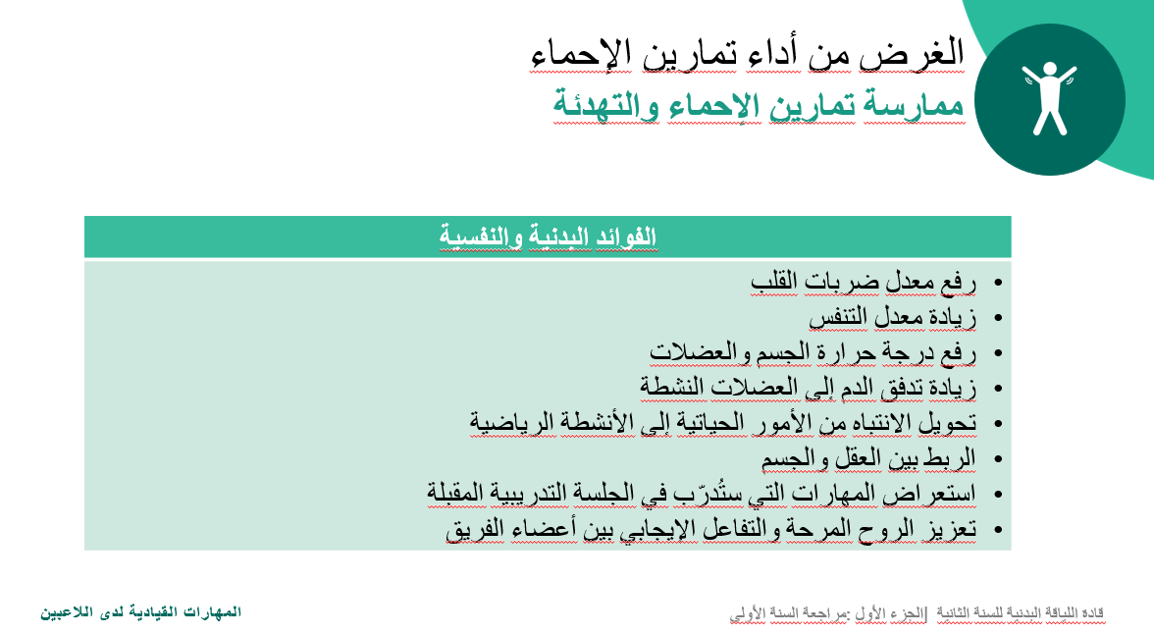
التحضير | الوصف | الشريحة
الموضوع الجزء الأول: مراجعة السنة الأولى مسؤوليات قائد برنامج اللياقة البدنية الوقت: دقيقتان قائد الجلسة: | بصفتك قائدًا لبرنامج اللياقة البدنية، فقد تعاونت بشكل وثيق مع مدربيك لضمان تضمين الصحة واللياقة كعنصر أساسي في تجربة الأنشطة الرياضية من خلال: قيادة فريقك في أداء تمارين الإحماء والتهدئة على نحو صحيح مشاركة نصائح التثقيف الصحي مع زملائك في الفريق تقديم الدعم لفريقك لممارسة السلوكيات الصحية وتشجيعهم على المشاركة في برامج أخرى للصحة واللياقة. يجب أن تعتني بزملائك دائمًا بطريقة إيجابية وداعمة.
الموضوع الجزء الأول: مراجعة السنة الأولى، ممارسة تمارين الإحماء والتهدئة الغرض من أداء تمارين الإحماء الوقت: 5 دقائق قائد الجلسة: | دعونا نُراجع تمارين الإحماء والتهدئة! ينبغي أن تمثل عملية الإحماء النشاط البدني الأول في كل جلسة تدريبية أو منافسة. يسهم ذلك في تجهيز جسمك وعقلك لممارسة الرياضة. سؤال: ما أهمية تمارين الإحماء بالنسبة للاعبين؟ اطلب من المشاركين تدوين إجاباتهم أو رفع أيديهم للمشاركة في الرد. تقدم تمارين الإحماء العديد من الفوائد البدنية والنفسية. اقرأ بعض الفوائد المذكورة في الشريحة وقارنها بما قاله اللاعبون. عندما تجهز جسمك وعقلك معًا، تقل احتمالية تعرضك للإصابات، ما يضمن لك أداءً متميزًا في التمارين والتدريبات وجميع المنافسات.

Slide 7



التحضير | الوصف | الشريحة
الموضوع الجزء الأول: مراجعة السنة الأولى، ممارسة تمارين الإحماء والتهدئة مشاركة تمرين الإحماء الذي تفضله الوقت: 5 دقائق قائد الجلسة: | تتميز كل رياضة بخصوصيات فريدة، حيث تحتوي كل منها على مهارات وحركات محددة تختلف عن غيرها. صمّم روتين الإحماء بما يتوافق مع الرياضة التي تشارك فيها في الوقت الحالي. يجب أن تتضمن جميع تمارين الإحماء، مهما اختلفت الرياضة، هذه العناصر الأساسية: نشاط أيروبيك تمارين الإطالة الديناميكية ينبغي أن تبدأ تمارين الإحماء بسرعة منخفضة، مع زيادة تدريجية في السرعة والشدة. احرص على تزويد زملائك بتعديلات أو بدائل للتمارين بما يناسب قدراتهم! اطلب من كل قائد للياقة البدنية مشاركة تمرين إحماء مفضل لديه: يمكنهم اختيار نشاط أيروبيك أو تمرين إطالة ديناميكي.
الموضوع الجزء الأول: مراجعة السنة الأولى، ممارسة تمارين الإحماء والتهدئة الغرض من أداء تمارين التهدئة الوقت: 4 دقائق قائد الجلسة: | الآن، دعونا نتحدث عن تمارين التهدئة! عقب الانتهاء من تدريبك أو تمرينك أو جلسة الرياضة، ينبغي عليك دائمًا أداء تمارين التهدئة. لا تقل أهمية التهدئة الجيدة بعد التمرين عن أهمية الإحماء الجيد قبله. سؤال: ما أهمية تمارين التهدئة بالنسبة للاعبين؟ اطلب من المشاركين تدوين إجاباتهم أو رفع أيديهم للمشاركة في الرد. مثل تمارين الإحماء، تقدم تمارين التهدئة العديد من الفوائد البدنية والنفسية. اقرأ بعض الفوائد المذكورة في الشريحة وقارنها بما قاله اللاعبون. سؤال: ماذا تلاحظ عند النظر إلى هذه القائمة؟ ما الاختلافات بين تمارين التهدئة وتمارين الإحماء؟ ربما لاحظت أن تمارين التهدئة تقدم فوائد معاكسة أو مختلفة عن تلك التي تقدمها تمارين الإحماء. على سبيل المثال، تزيد تمارين الإحماء من معدل ضربات القلب، في حين تعمل تمارين التهدئة على خفضه. تُعدّ فترة التهدئة مرحلة مخصصة للاسترخاء والاستراحة.

Slide 8

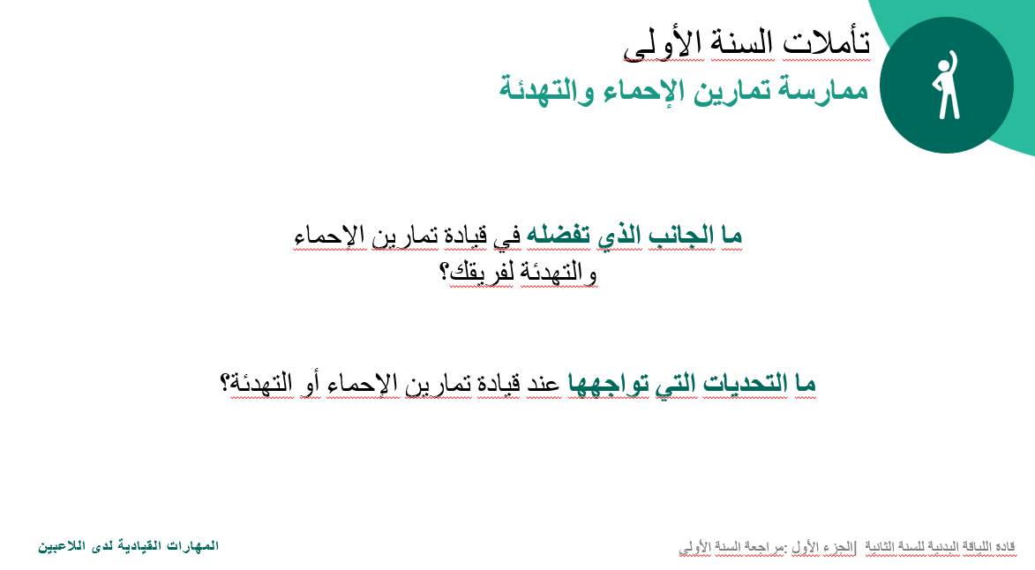
التحضير | الوصف | الشريحة
الموضوع الجزء الأول: مراجعة السنة الأولى، ممارسة تمارين الإحماء والتهدئة مشاركة تمرين التهدئة الذي تفضله الوقت: دقيقتان قائد الجلسة: | مثل تمارين الإحماء، يتضمن روتين تمارين التهدئة ما يلي: نشاط أيروبيك تمارين الإطالة الثابتة يجب أداء تمارين التهدئة بوتيرة بطيئة ومريحة، ويجب أن تكون تمارين الإطالة "ثابتة" أو بدون حركة. تذكّر أن تمارين التهدئة يجب أن تكون مخصصة للرياضة التي تمارسها! اطلب من كل قائد للياقة البدنية أن يشارك تمرين تمدد مفضل لديه يدمجه ضمن تمارين التهدئة التي يمارسها.
الموضوع الجزء الأول: مراجعة السنة الأولى، ممارسة تمارين الإحماء والتهدئة تأملات السنة الأولى الوقت: 10 دقائق قائد الجلسة: | سؤال: ما الجانب الذي تفضله في قيادة تمارين الإحماء والتهدئة لفريقك؟ سؤال: ما التحديات التي تواجهها عند قيادة تمارين الإحماء أو التهدئة؟ اطلب من المشاركين إذا كان لدى أيٍّ منهم سؤال أو موقف يرغب في مناقشته مع المجموعة. مواقف مقترحة للنقاش: يقاطع مدربك جلسة الإحماء التي كنت تمارسها ليبدأ التدريب يغادر زملاؤك في الفريق التدريب قبل أن تُتاح لك الفرصة لمشاركة نصيحتك الصحية يؤدي أحد الزملاء التمرين بطريقة خاطئة يمتنع بعض الزملاء عن المشاركة في تمارين الإحماء أو التهدئة يحتاج أحد الزملاء إلى تعديل في التمرين

Slide 9

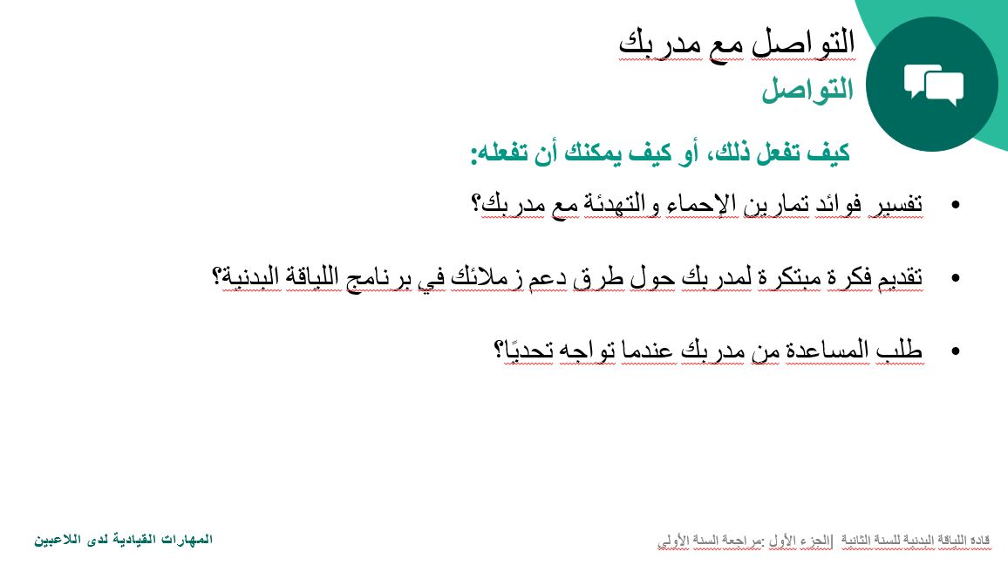
التحضير | الوصف | الشريحة
الموضوع الجزء الأول: مراجعة السنة الأولى التواصل الوقت: دقيقتان قائد الجلسة: | بناءً على ما تناولناه في المواقف السابقة، من المهم أن تتحدث مع مدربك عن دورك بصفتك قائدًا للياقة البدنية. ينبغي تنفيذ هذا الإجراء مع انطلاقة كل موسم، وطوال الموسم قبل الحصص التدريبية وبعدها أو وفق الوقت المحدد المتفق عليه. أخبر مدربك بفوائد تمارين الإحماء والتهدئة عندما تتحدث معه قبل أول تدريب شارك الآخرين مدى أهمية أن يتمتع اللاعب بالصحة واللياقة البدنية اشرح لمدربك أهمية دورك كقائد للياقة البدنية من وجهة نظرك الشخصية! أنت تمتلك كل المعلومات والمهارات اللازمة لتولي دور قائد اللياقة البدنية بجدارة – أثبت ذلك لمدربك!
الموضوع الجزء الأول: مراجعة السنة الأولى، التواصل التواصل مع مدربك الوقت: 5 دقائق قائد الجلسة: | اطلب من المشاركين أن يشاركوا نصيحة مجرّبة تساعدهم عند التواصل مع مدربهم. استخدم الأسئلة الظاهرة على الشاشة لتوجيه سير المحادثة. تذكّر أن مدربك وموظفو برنامج الأولمبياد الخاص موجودون هنا لمساعدتك! اطرح عليهم الأسئلة وأخبرهم كيف يمكنهم دعمك!

Slide 10
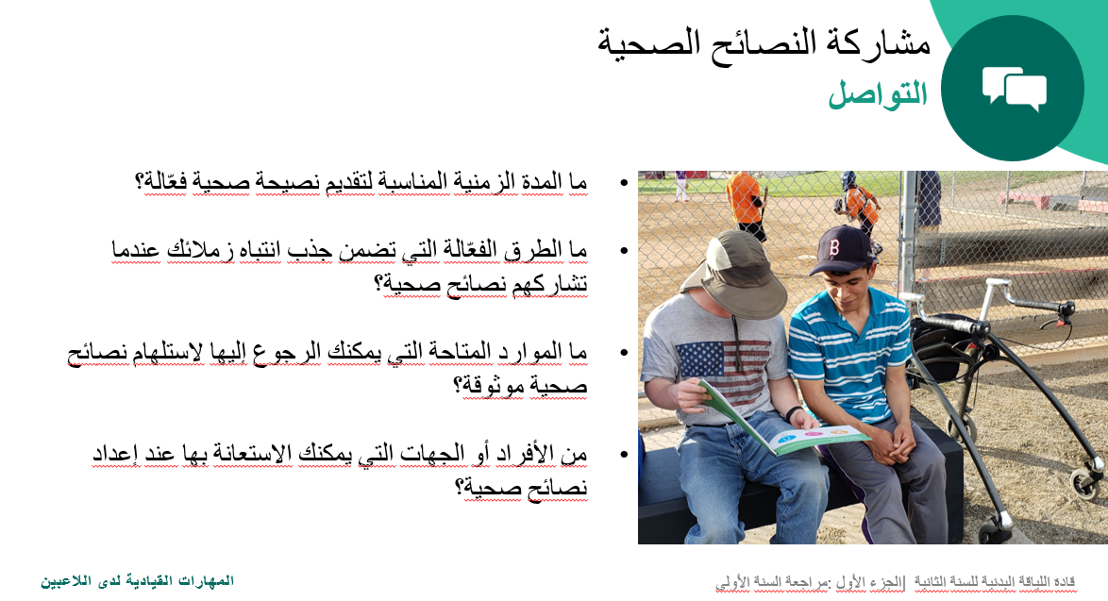
التحضير | الوصف | الشريحة
الموضوع الجزء الأول: مراجعة السنة الأولى، التواصل مشاركة النصائح الصحية الوقت: 4 دقائق قائد الجلسة: | تمثل هذه الأسئلة مراجعة لمحتوى التدريب الأول، ويُستحسن تعديلها بما يتلاءم مع مهارات قادة اللياقة البدنية وخبراتهم! سؤال: ما المدة الزمنية المناسبة لتقديم نصيحة صحية فعّالة؟ يجب أن تكون موجزة، وتستغرق من دقيقتين إلى خمس دقائق فقط سؤال: ما الطرق الفعّالة التي تضمن جذب انتباه زملائك عندما تشاركهم نصائح صحية؟ يمكنك تحفيز زملائك في الفريق من خلال: طرح الأسئلة عليهم إتاحة الفرصة لأكثر من عضو في الفريق للإجابة والمشاركة في الحوار تقديم أمثلة توضّح الفكرة تحديد هدف لهم ومتابعة تقدمهم في الجلسة التدريبية التالية سؤال: ما الموارد المتاحة التي يمكنك الرجوع إليها لاستلهام نصائح صحية موثوقة؟ تتوفر أفكار قيّمة في مكتبة النصائح الصحية أو في كتيّب تدريب قادة اللياقة البدنية للسنة الأولى، ويمكن الرجوع إليها عند الحاجة. بصفتكم قادة للياقة البدنية، يمكنكم أيضًا العمل معًا وتبادل الأفكار فيما بينكم! سؤال: من الأفراد أو الجهات التي يمكنك الاستعانة بها عند إعداد نصائح صحية؟ يمكنك أن تسأل مدربك، أو أحد أفراد عائلتك، أو أحد زملائك من قادة اللياقة البدنية!

Slide 11
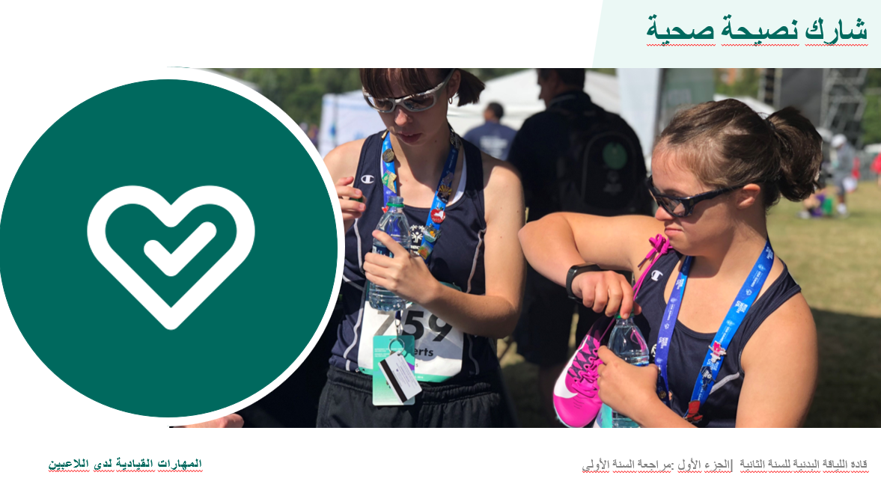

التحضير | الوصف | الشريحة
الموضوع الجزء الأول: مراجعة السنة الأولى شارك نصيحة صحية الوقت: 5 دقائق قائد الجلسة: | لإنهاء الجزء الأول من تدريب قادة اللياقة البدنية للسنة الثانية، التفت إلى الشخص الجالس بجانبك وشارك معه نصيحة صحية. إذا سمح الوقت، يمكن تنفيذ هذا النشاط بشكل جماعي.
الموضوع الجزء الأول: مراجعة السنة الأولى وقت الاستراحة الوقت: 5 دقائق قائد الجلسة: | لقد أتممنا الآن الجزء الأول من برنامج تدريب قادة اللياقة البدنية للسنة الثانية! سنأخذ استراحة قصيرة قبل بدء الجزء الثاني من التدريب. يرجى توضيح أي تعليمات أو تفاصيل ضرورية تتعلق بفترة الاستراحة.
 | اكتمل الجزء الأول

Slide 12



التحضير | الوصف | الشريحة
الموضوع الجزء الثاني: الاستعداد الذهني ليوم المنافسة الوقت: دقيقة واحدة قائد الجلسة: | نرحّب بكم من جديد في تدريب قادة اللياقة البدنية للسنة الثانية! سنُكمل الآن الجزء الثاني: الاستعداد الذهني ليوم المنافسة.. سيتناول هذا القسم النقاط التالية: مناقشة استراتيجيات العناية الذاتية التي ينبغي أن يتحلى بها القائد الفعّال التعرف على أساليب الرسائل التحفيزية الفعّالة التي تعزز تركيزك الذهني وتُسهم في رفع جاهزية فريقك التدرب على التنفّس أثناء أداء تمارين الإطالة
الموضوع الجزء الثاني: الاستعداد الذهني ليوم المنافسة، ممارسات العناية الذاتية الوقت: دقيقة واحدة قائد الجلسة: | بصفتك قائدًا، من المهم أن تعتني بنفسك! يساعدك الاعتناء بنفسك على أن تكون أفضل نسخة من نفسك – ما يجعلك أكثر استعدادًا لدعم الآخرين! من خلال اعتنائك بنفسك، تُصبح قدوة يُحتذى بها. يُظهر التزامك بالسلوكيات الصحية التي تشاركها في نصائحك لزملائك مدى تقديرك لها وحرصك على تطبيقها!
الموضوع الجزء الثاني: الاستعداد الذهني ليوم المنافسة، ممارسات العناية الذاتية ما المقصود بالعناية الذاتية؟ الوقت: 3 دقائق قائد الجلسة: | تُعدّ العناية الذاتية أو الاهتمام بالنفس أمرًا مهمًا للحفاظ على صحتك العامة. تعني العناية الذاتية تخصيص وقت لممارسة أنشطة تقلل من مستوى التوتر النفسي. سؤال: ما مفهوم العناية الذاتية من وجهة نظرك؟ ما أول شيء يخطر ببالك عند سماع مصطلح "العناية الذاتية". في حال التزام المشاركين بالصمت، يُمكنك تحفيزهم عبر طرح هذه الأسئلة: هل تستمتع بوقتك وتشعر بالراحة؟ هل تهتم بتلبية احتياجاتك الأساسية؟ هل تمارس عادات صحية؟ اطلب من بعض المشاركين مشاركة إجاباتهم.

Slide 13
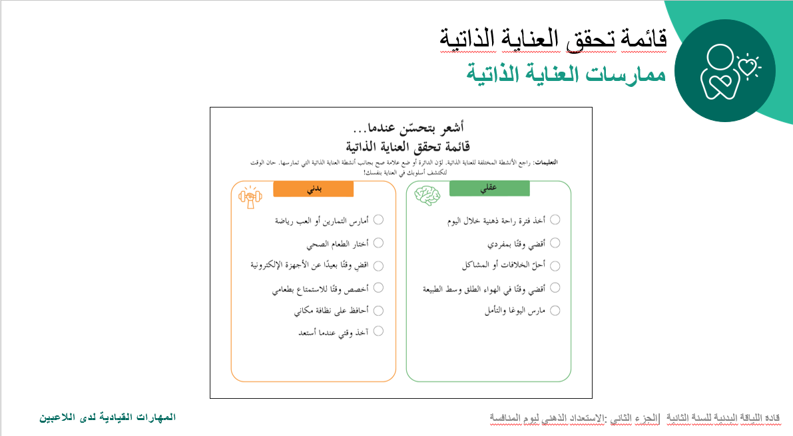

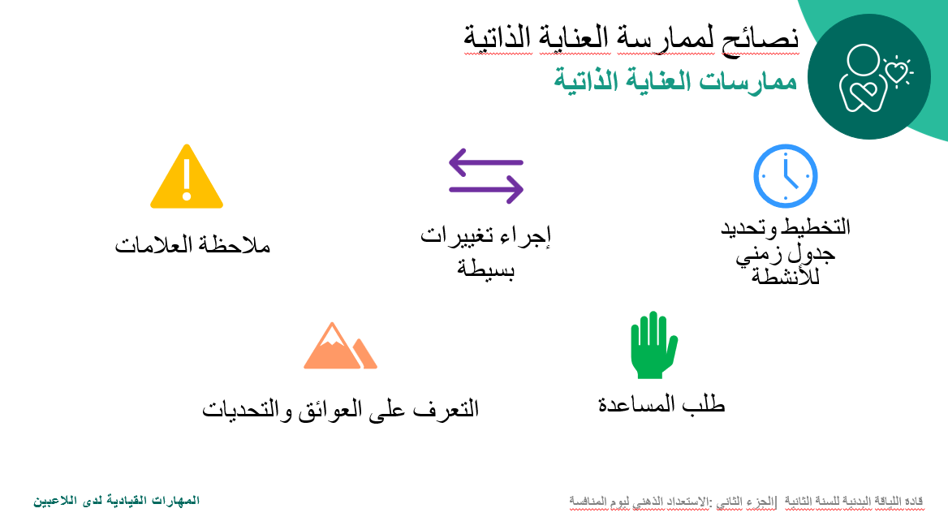
التحضير | الوصف | الشريحة
الموضوع الجزء الثاني: الاستعداد الذهني ليوم المنافسة، ممارسات العناية الذاتية قائمة مراجعة العناية الذاتية الوقت: 6 دقائق قائد الجلسة: | توجد عدة طرق لممارسة العناية الذاتية! سوف نستكمل الآن قائمة التحقق الخاصة بالعناية الذاتية. التعليمات:راجع الأنشطة المختلفة للعناية الذاتية الموجودة في قائمة التحقق. لوّن الدائرة أو ضع علامة صح بجانب أنشطة العناية الذاتية التي تمارسها. حان الوقت لتكتشف أسلوبك في العناية بنفسك! أعطِ قادة اللياقة البدنية بعض الدقائق لإتمام قائمة التحقق الخاصة بالعناية الذاتية. إذا سمح الوقت، يمكنك تيسير نقاش حول إجاباتهم. سؤال: ما الفئة التي حصلت فيها على أكبر عدد من علامات الاختيار؟ هل توجد أنشطة لم تمارسها بعد، لكن ترغب في تجربتها؟
الموضوع الجزء الثاني: الاستعداد الذهني ليوم المنافسة، ممارسات العناية الذاتية نصيحة للعناية الذاتية الوقت: 8 دقائق قائد الجلسة: | ناقش الأسئلة التالية. استخدم دفتر عمل اللاعب ودع اللاعبين يملؤونه بأنفسهم. خصص بعض الدقائق للتفكير ومناقشة أبرز النقاط. سؤال: ما هي بعض العلامات التي تدل على حاجتك للاعتناء بنفسك؟ على سبيل المثال، هل يصيبك الصداع عندما لا تتناول كمية كافية من الماء؟ هل تغضب بسهولة إذا لم تحصل على قسط كافٍ من النوم؟ ما أحد الأمور الموجودة في قائمة العناية الذاتية التي ترغب في تجربتها؟ كيف ومتى ستضيف هذا إلى روتينك اليومي؟ ما العوامل التي قد تعيق ممارستك للعناية الذاتية؟ من الأشخاص الذين يمكنهم تقديم المساعدة لك؟

Slide 14



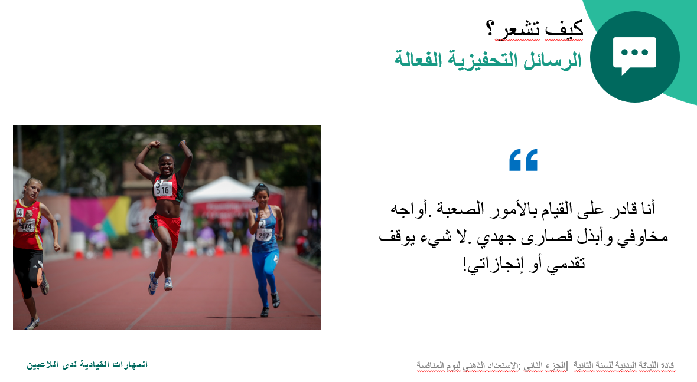
التحضير | الوصف | الشريحة
الموضوع الجزء الثاني: الاستعداد الذهني ليوم المنافسة، الرسائل التحفيزية الفعالة الوقت: دقيقة واحدة قائد الجلسة: | دعونا نتحدث الآن عن الرسائل التحفيزية الفعالة! في الشرائح التالية، سترى أمثلة على الرسائل التحفيزية الفعالة.
الموضوع الجزء الثاني: الاستعداد الذهني ليوم المنافسة، الرسائل التحفيزية الفعالة كيف تشعر؟ الوقت: 3 دقائق قائد الجلسة: | اقرأ كل رسالة تحفيزية فعالة بصوت عالٍ – يمكن للمنسق أو أحد المشاركين قراءتها بشكل فردي، أو يمكن قراءتها بصوت عالٍ معًا كمجموعة. بعد قراءة كل رسالة تحفيزية فعالة، اسأل قادة اللياقة البدنية عن شعورهم عند قول هذه الرسائل. سؤال: ما شعورك عند سماع هذه الرسالة التحفيزية الفعالة؟

Slide 15



التحضير | الوصف | الشريحة
الموضوع الجزء الثاني: الاستعداد الذهني ليوم المنافسة، الرسائل التحفيزية الفعالة ما المقصود بالرسائل التحفيزية الفعالة؟ الوقت: دقيقتان قائد الجلسة: | الرسائل التحفيزية الفعالة هي كلمات أو عبارات إيجابية وتشجيعية تعمل على تعزيز ثقتنا بأنفسنا وقدرتنا على مواجهة الضغوط. تسهم هذه الرسائل في تعزيز دافعك لبذل الجهد والاجتهاد بأقصى طاقتك. سؤال: هل يتذكر أحدكم موقفًا استخدم فيه رسالة تحفيزية فعالة؟ ذكّر اللاعبين بإمكانية الاستفادة من الرسائل التحفيزية الفعالة أثناء جلسات التدريب والمنافسات، وأيضًا في أنشطتهم اليومية. تُعد هذه الرسائل أداة فعّالة في المواقف الصعبة، مثل تسديد رمية حرة في كرة السلة أو المشاركة في منافسة كبيرة أو غيرها من المواقف المشابهة.
الموضوع الجزء الثاني: الاستعداد الذهني ليوم المنافسة، الرسائل التحفيزية الفعالة ساعد زملاءك على استخدام الرسائل التحفيزية الفعالة الوقت: دقيقة واحدة قائد الجلسة: | بصفتك قائدًا للياقة البدنية في السنة الثانية، تتمثل مسؤوليتك الجديدة في دعم زملائك لاستخدام الرسائل التحفيزية الفعالة. في بداية كل تمرين رياضي، قدّم الدعم لزملائك لمساعدتهم على تحقيق التركيز الذهني المطلوب للعبة. شارك رسالة تحفيزية فعالة مع زملائك عند وصولهم أو أثناء تمارين الإحماء. لاحظ الفرق في صياغة هاتين الرسالتين التحفيزيتين، حيث استُخدم ضمير المخاطب "أنت" بدلًا من ضمير المتكلم "أنا". عند مشاركة الرسائل التحفيزية مع زملائك في الفريق، فإن ذلك يُسهم غالبًا في تعزيز شعورهم الإيجابي، ويُنعكس عليك بنفس الدرجة من الارتياح!
الموضوع الجزء الثاني: الاستعداد الذهني ليوم المنافسة، الرسائل التحفيزية الفعالة النشاط الجماعي الوقت: 7 دقائق قائد الجلسة: | بعد أن أصبحت على دراية بمفهوم الرسائل التحفيزية، هيا نعمل معًا على إعداد قائمة من الرسائل التحفيزية التي يمكنك مشاركتها مع زملائك. إذا سمح الوقت، دَع قادة اللياقة البدنية يتدرّبون على مشاركة هذه الرسائل مع بعضهم بعضًا. شجّع قادة اللياقة على النظر في عيون زملائهم والابتسام عند قول رسالتهم التحفيزية. كما يُمكنهم تعزيز الرسائل التحفيزية باستخدام إشارات جسدية مثل التصفيق بالكف أو ضربة القبضة.

Slide 16
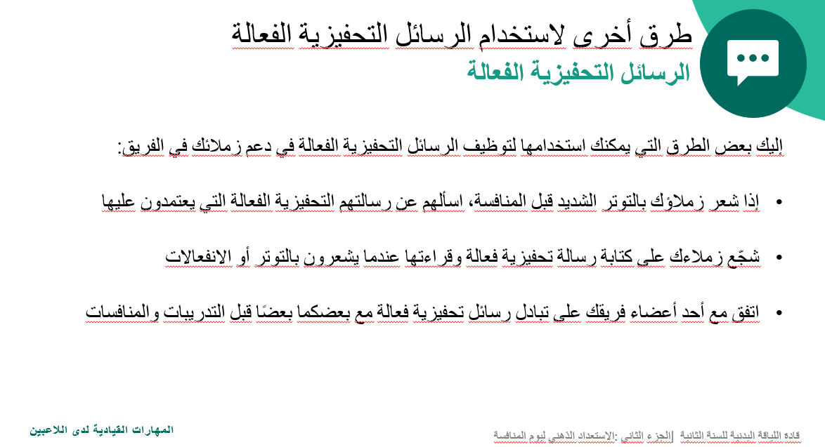
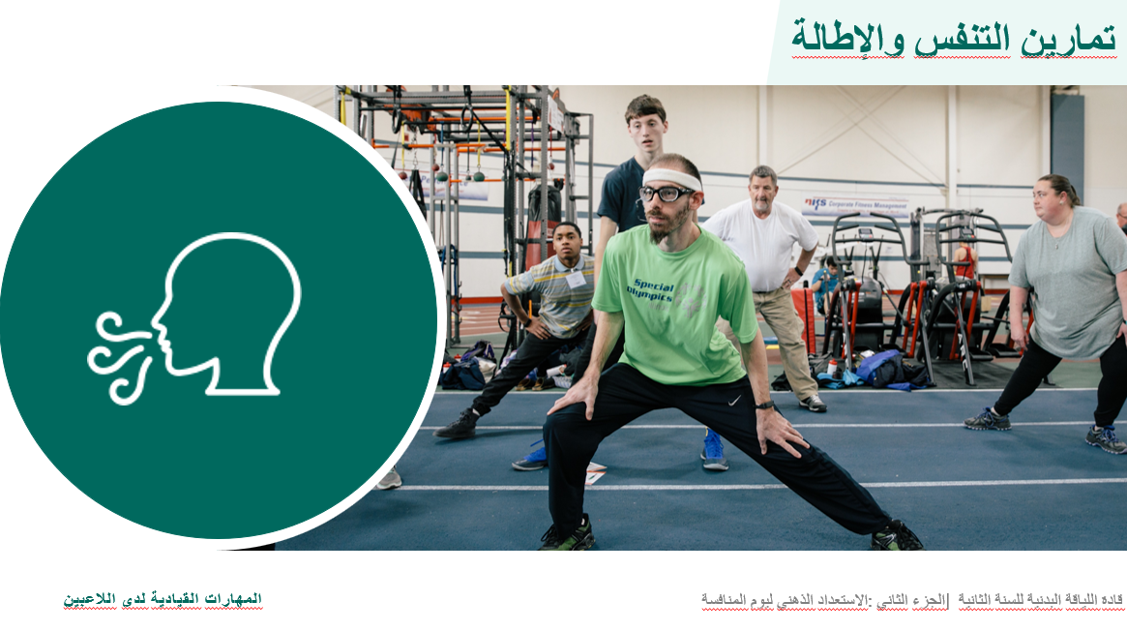
التحضير | الوصف | الشريحة
الموضوع الجزء الثاني: الاستعداد الذهني ليوم المنافسة، الرسائل التحفيزية الفعالة طرق أخرى لاستخدام الرسائل التحفيزية الفعالة الوقت: 4 دقائق قائد الجلسة: | بصفتك قائدًا لبرنامج اللياقة البدنية في السنة الثانية، ستشارك رسالة تحفيزية فعالة مع زملائك في بداية كل تدريب رياضي، لكن قد تكون هناك أوقات أخرى يحتاج فيها زملاؤك إلى دعمك أيضًا! إليك بعض الطرق التي يمكنك استخدامها لتوظيف الرسائل التحفيزية الفعالة في دعم زملائك في الفريق: إذا شعر زملاؤك بالتوتر الشديد قبل المنافسة، اسألهم عن رسالتهم التحفيزية الفعالة التي يعتمدون عليها شجّع زملاءك على كتابة رسالة تحفيزية فعالة وقراءتها عندما يشعرون بالتوتر أو الانفعالات اتفق مع أحد أعضاء فريقك على تبادل رسائل تحفيزية فعالة مع بعضكما بعضًا قبل التدريبات والمنافسات سؤال: ما الأفكار الأخرى التي يمكنك استخدامها لتتذكّر مشاركة الرسائل التحفيزية الفعّالة مع زملائك في الأوقات التي يكونون فيها في أمسّ الحاجة إليها؟
الموضوع الجزء الثاني: الاستعداد الذهني ليوم المنافسة، تمارين التنفس والإطالة الوقت: دقيقة واحدة قائد الجلسة: | نحن الآن بصدد إنهاء الجزء الأخير من برنامج تدريب قادة اللياقة البدنية للسنة الثانية، والذي يركّز على: "تمارين التنفس والإطالة"

Slide 17
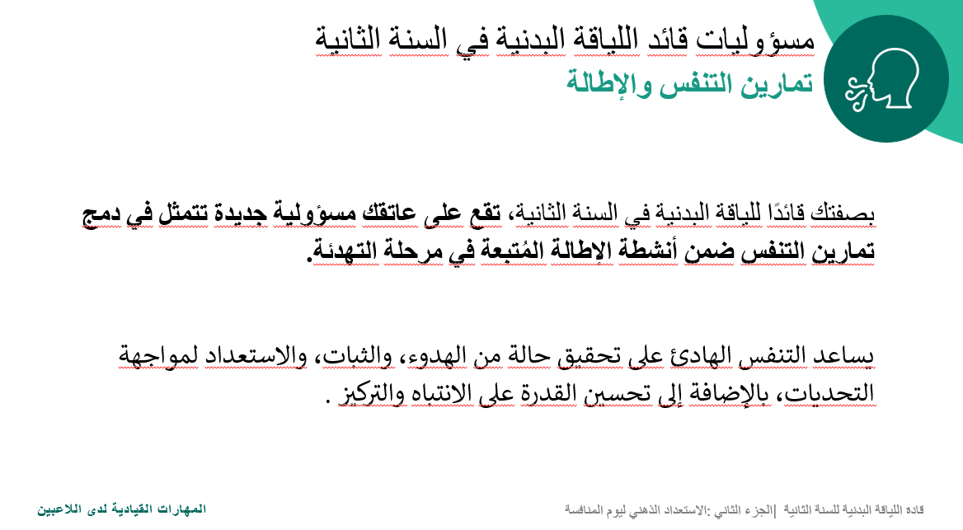

التحضير | الوصف | الشريحة
الموضوع الجزء الثاني: الاستعداد الذهني ليوم المنافسة، تمارين التنفس والإطالة مسؤوليات قائد برنامج اللياقة البدنية في السنة الثانية الوقت: دقيقتان قائد الجلسة: | بصفتك قائدًا للياقة البدنية في السنة الثانية، تقع على عاتقك مسؤولية جديدة تتمثل في دمج تمارين التنفس ضمن أنشطة الإطالة المُتبعة في مرحلة التهدئة. يساعد التنفس الهادئ على البقاء أكثر هدوءًا عندما تسوء الأمور، ويمنحك الثبات، والاستعداد لمواجهة التحديات، بالإضافة إلى تحسين القدرة على الانتباه والتركيز.
الموضوع الجزء الثاني: الاستعداد الذهني ليوم المنافسة، تمارين التنفس والإطالة تمرين التنفّس الهادئ الوقت: 5 دقائق قائد الجلسة: | يُعرف التنفس الهادئ بأنه عملية تنفس بطيئة وسهلة تساعد على الاسترخاء. عندما تتنفس بهدوء، يساعد ذلك على تهدئة ذهنك. سؤال: كم منكم قد جرّب ممارسة تمارين التنفّس من قبل؟ من المحتمل أنك مارست ذلك خلال عرض برنامج "عقول قوية" أو أثناء الانخراط في نشاط مثل التأمل الذهني. اطلب من قادة برنامج اللياقة البدنية رفع أيديهم إذا سبق لهم ممارسة تمارين التنفّس. الآن، سنمارس تمارين التنفّس معًا. يمكنك إغلاق عينيك أو إبقاؤهما مفتوحتين. احرص على أن يكون تنفسك بطيئًا، ومنتظمًا، ومسترخيًا. سنجرب الآن تمرين "تنفّس الزهرة والشمعة": خُذ نفسًا عميقًا: تخيّل أنك تستنشق رائحة زهرة، من خلال الشهيق البطيء عبر الأنف. املأ رئتيك بالهواء. أخرج النفس: تخيّل أنك تطفئ شمعة، من خلال الزفير البطيء عبر الفم. احرص على استرخاء عضلات الكتفين والصدر أثناء التمرين. تابِع تمرين التنفس لنحو 8 دورات تنفسية كاملة. سؤال: كيف تصف شعورك بعد الانتهاء من تمرين التنفّس؟ هل تشعر بـ: الاسترخاء؟ الهدوء؟ الإيجابية؟ السعادة؟ ارتخاء في العضلات؟ استقامة في ظهرك؟ الرغبة في النوم؟

Slide 18
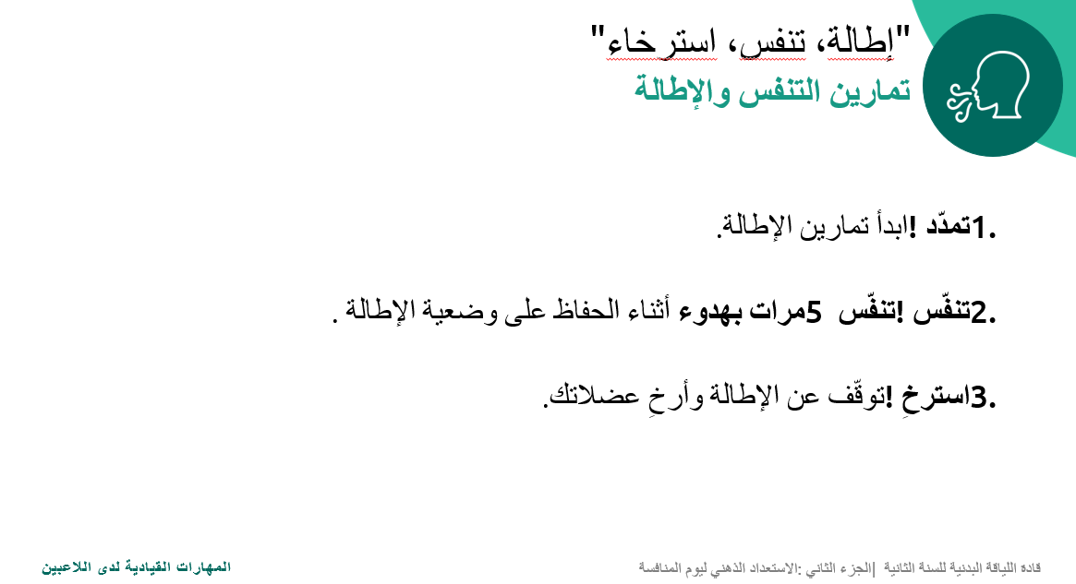
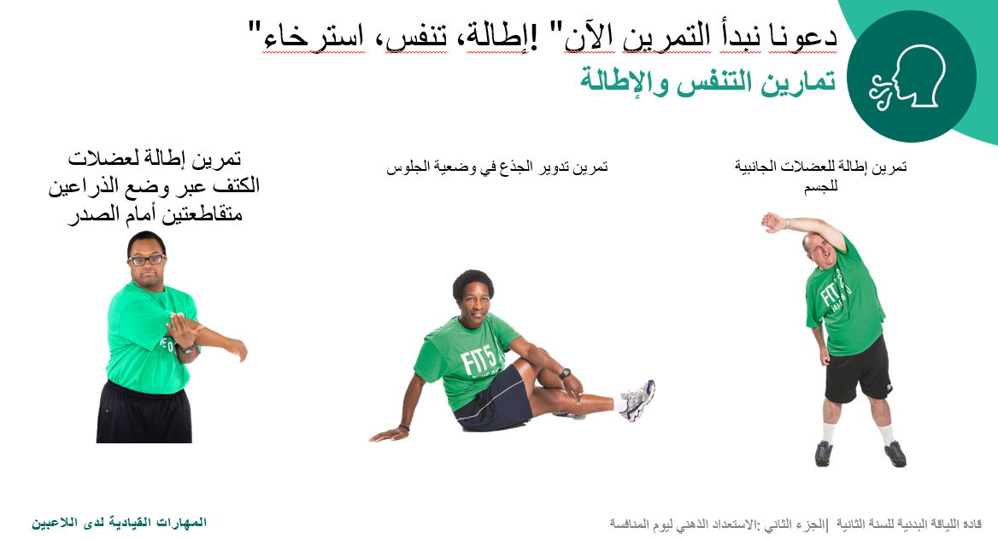

التحضير | الوصف | الشريحة
الموضوع الجزء الثاني: الاستعداد الذهني ليوم المنافسة، تمارين التنفس والإطالة "إطالة، تنفس، استرخاء" دعونا نبدأ التمرين الآن! "إطالة، تنفس، استرخاء" الوقت: 6 دقائق قائد الجلسة: | الآن، سنجمع بين تمارين التنفّس والإطالة من خلال تمرين يُعرف باسم "إطالة، تنفس، استرخاء". أرشدهم خلال التمرين باتّباع الإرشادات الظاهرة على الشاشة. 1. إطالة! ابدأ تمارين الإطالة. 2. تنفّس! تنفّس 5 مرات بهدوء أثناء الحفاظ على وضعية الإطالة. لاحظ استرخاء عضلاتك مع كل عملية شهيق وزفير. يُفترض أن تستغرق 5 أنفاس عميقة نحو 30 ثانية. 3. استرخِ! توقّف عن الإطالة وأرخِ عضلاتك. كرّر التمرين عدّة مرات، مع أداء تمارين الإطالة المختلفة على جانب واحد أو من خلال تبديل الجانبين. يمكن لقادة اللياقة البدنية أيضًا مشاركة تمارين الإطالة المُفضلة لديهم خلال مرحلة التهدئة في هذا النشاط. يُفترض أن تستغرق 5 أنفاس عميقة نحو 30 ثانية. يساعد البقاء في وضعية الإطالة لمدة أطول، حتى دقيقة أو 10 أنفاس على استرخاء العضلات بشكل أكبر!
الموضوع الجزء الثاني: الاستعداد الذهني ليوم المنافسة، مراجعة برنامج السنة الثانية لقادة اللياقة البدنية الوقت: دقيقة واحدة قائد الجلسة: | لإنهاء تدريبنا، دعونا نراجع أدواركم ومسؤولياتكم بصفتكم قادة برنامج اللياقة البدنية في السنة الثانية!

Slide 19
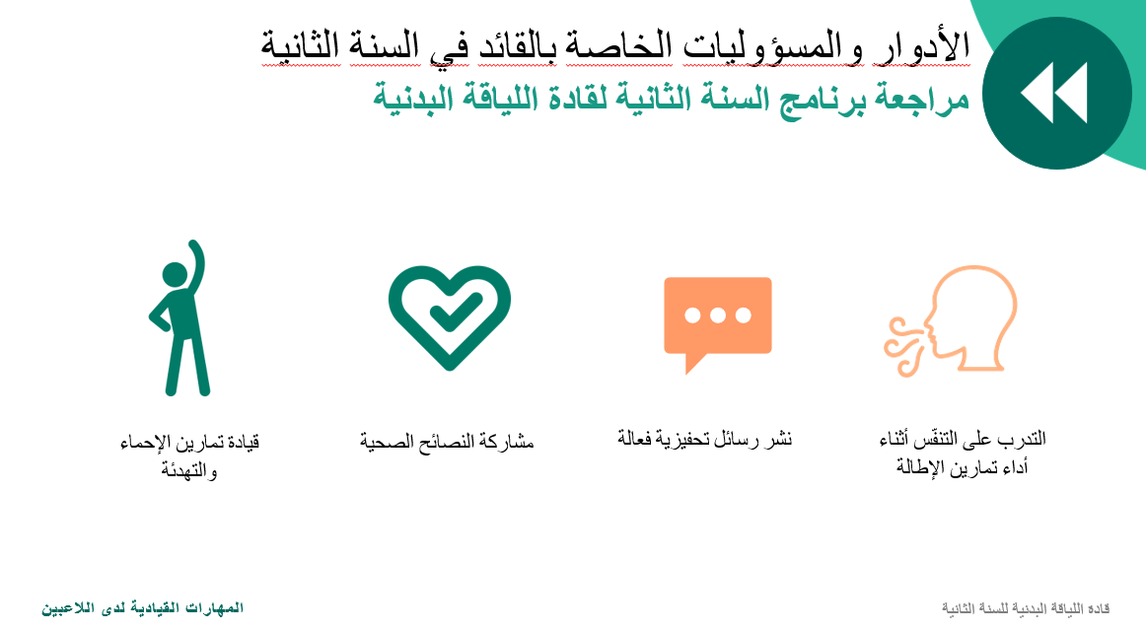
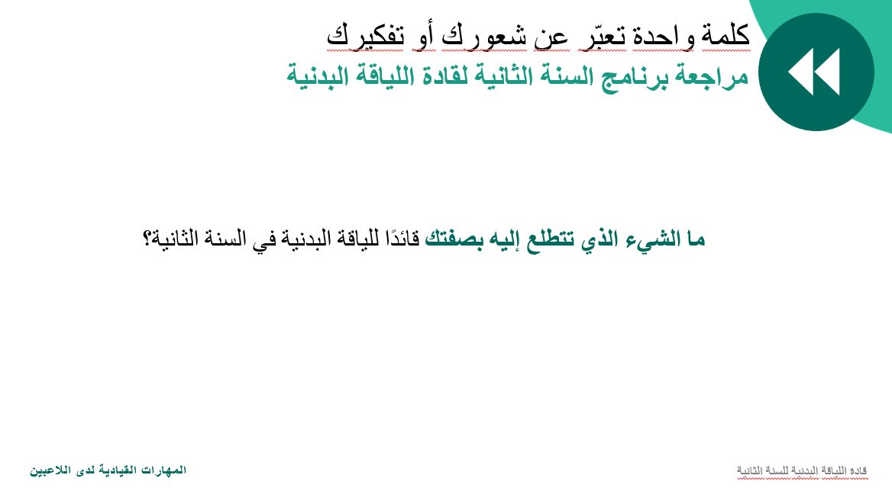
التحضير | الوصف | الشريحة
الموضوع الجزء الثاني: الاستعداد الذهني ليوم المنافسة، مراجعة برنامج السنة الثانية لقادة اللياقة البدنية الأدوار والمسؤوليات في السنة الثانية الوقت: دقيقتان قائد الجلسة: | للمراجعة، تقع على عاتقك أربع مسؤوليات رئيسية بصفتك قائدًا لبرنامج اللياقة البدنية في السنة الثانية. كانت أول مسؤوليتين من ضمن مهامك عندما كنت قائدًا لبرنامج اللياقة البدنية في السنة الأولى. ستستمر في أداء هذه الأنشطة! تولَّ قيادة زملائك في أداء تمارين الإحماء والتهدئة خلال كل جلسة تدريبية شارك نصائح صحية مع زملائك في الفريق. تذكّر أن القيادة بالقدوة أمر جوهري، حيث ينبغي عليك الالتزام بالسلوكيات الصحية التي تحثّ زملاءك في الفريق على ممارستها! هناك مسؤوليتان جديدتان تم تكليفك بهما: شارك رسالة تحفيزية فعالة مع زملائك عند وصولهم أو أثناء تمارين الإحماء. احرص على الابتسام والتواصل البصري لإظهار الود والاهتمام. في حال رغبتَ، يُمكنكَ كذلك إضافة لمسة حماسية على رسالتك من خلال مصافحة زملائك بقبضات اليد أو بضرب الأكفّ. تذكّر: يمكنك أيضًا مشاركة رسائل تحفيزية فعالة في لحظات أخرى عندما يكون زملاؤك بحاجة إلى الدعم أو التشجيع. خلال مرحلة التهدئة التي تتضمّن تمارين الإطالة، ساعد زملاءك على تنظيم تنفّسهم. يمكنك استخدام تقنية "إطالة، تنفس، استرخاء". اختياري، يُمكن تضمين خطة تنفيذية تتضمن خطوات مستقبلية موصى بها لقادة برنامج اللياقة البدنية في السنة الثانية.
الموضوع: كلمة واحدة تعبّر عن شعورك أو تفكيرك الوقت: دقيقة واحدة قائد الجلسة: | ادعُ قادة اللياقة البدنية للوقوف في دائرة. سؤال: ما الشيء الذي تتطلع إليه بصفتك قائدًا للياقة البدنية في السنة الثانية؟

Slide 20


التحضير | الوصف | الشريحة
الموضوع: الأسئلة وختام الجلسة الوقت: 5 دقائق قائد الجلسة: | سؤال: هل لدى أحدكم أي أسئلة حول ما تعلّمناه اليوم؟ تهانينا! شكرًا لمشاركتك، لقد أتممت الآن دورة تدريب قادة برنامج اللياقة البدنية للسنة الثانية. تذكّر، لكي تصبح لاعبًا متميزًا، عليك الالتزام بالبرنامج الصحي. مدرّبك وموظفو البرنامج موجودون هنا لمساعدتك!
 | اكتملت هذه الوحدة التدريبية

Slide 21

Special Olympics Health activities are supported by many sources, including in the United States by Grant Number NU27DD000021 from the Centers for Disease Control and Prevention of the U.S. Department of Health and Human Services, with $18.1 M (64%) financed with U.S. Federal funds and $10.2 M (36%) supported by non-federal sources.
These contents are solely the responsibility of the authors and do not necessarily represent the official views of the Centers for Disease Control and Prevention or the Department of Health and Human Services.

